Slide 1
Les internats de l’académie de Poitiers
20 octobre 2017
Point de situation

Slide 5
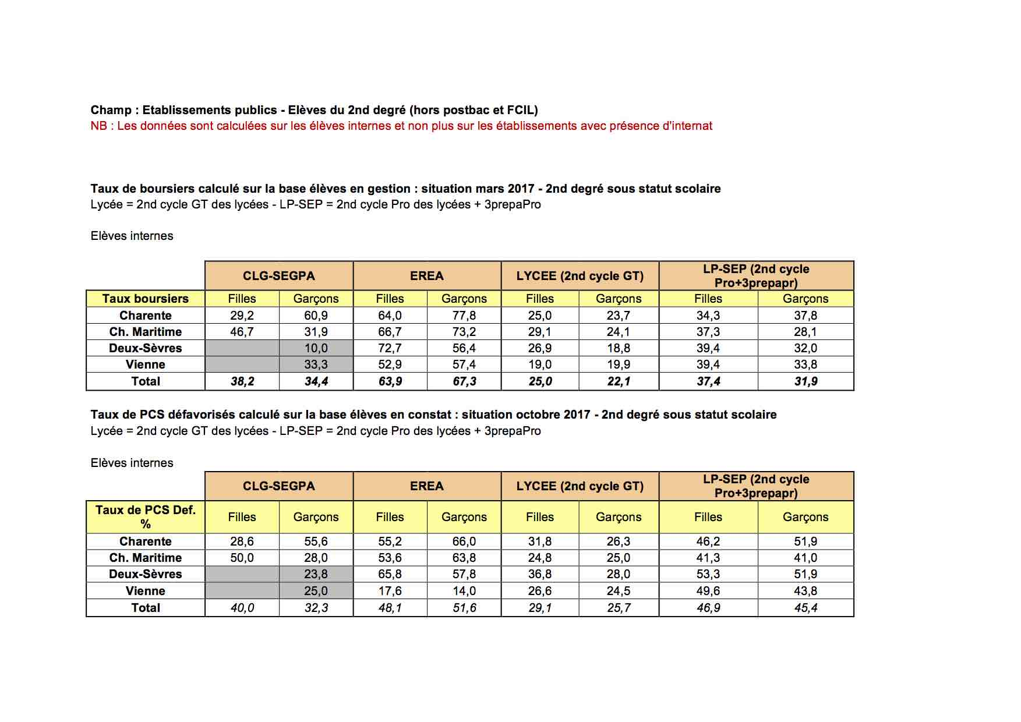

Slide 6
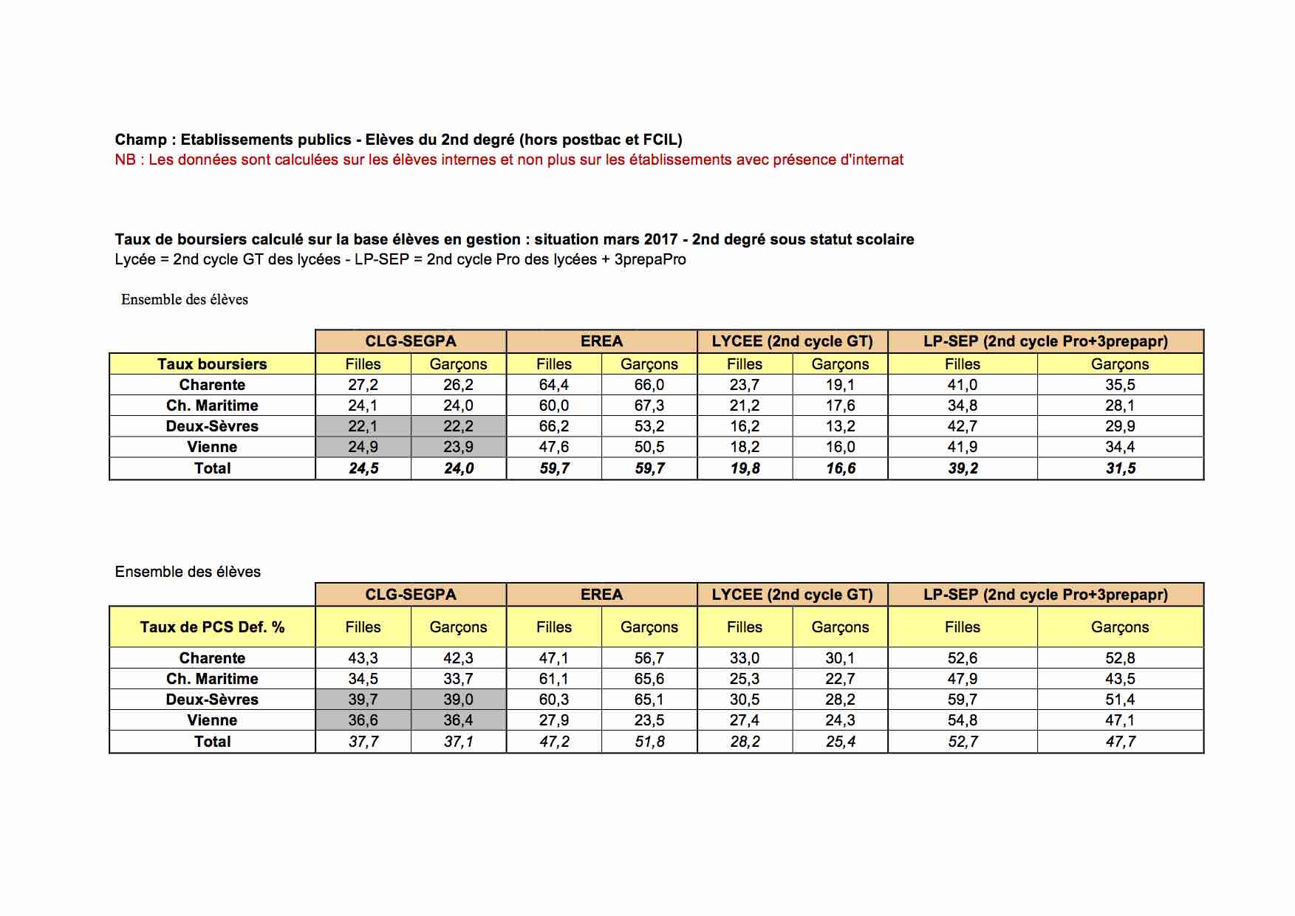

Slide 7
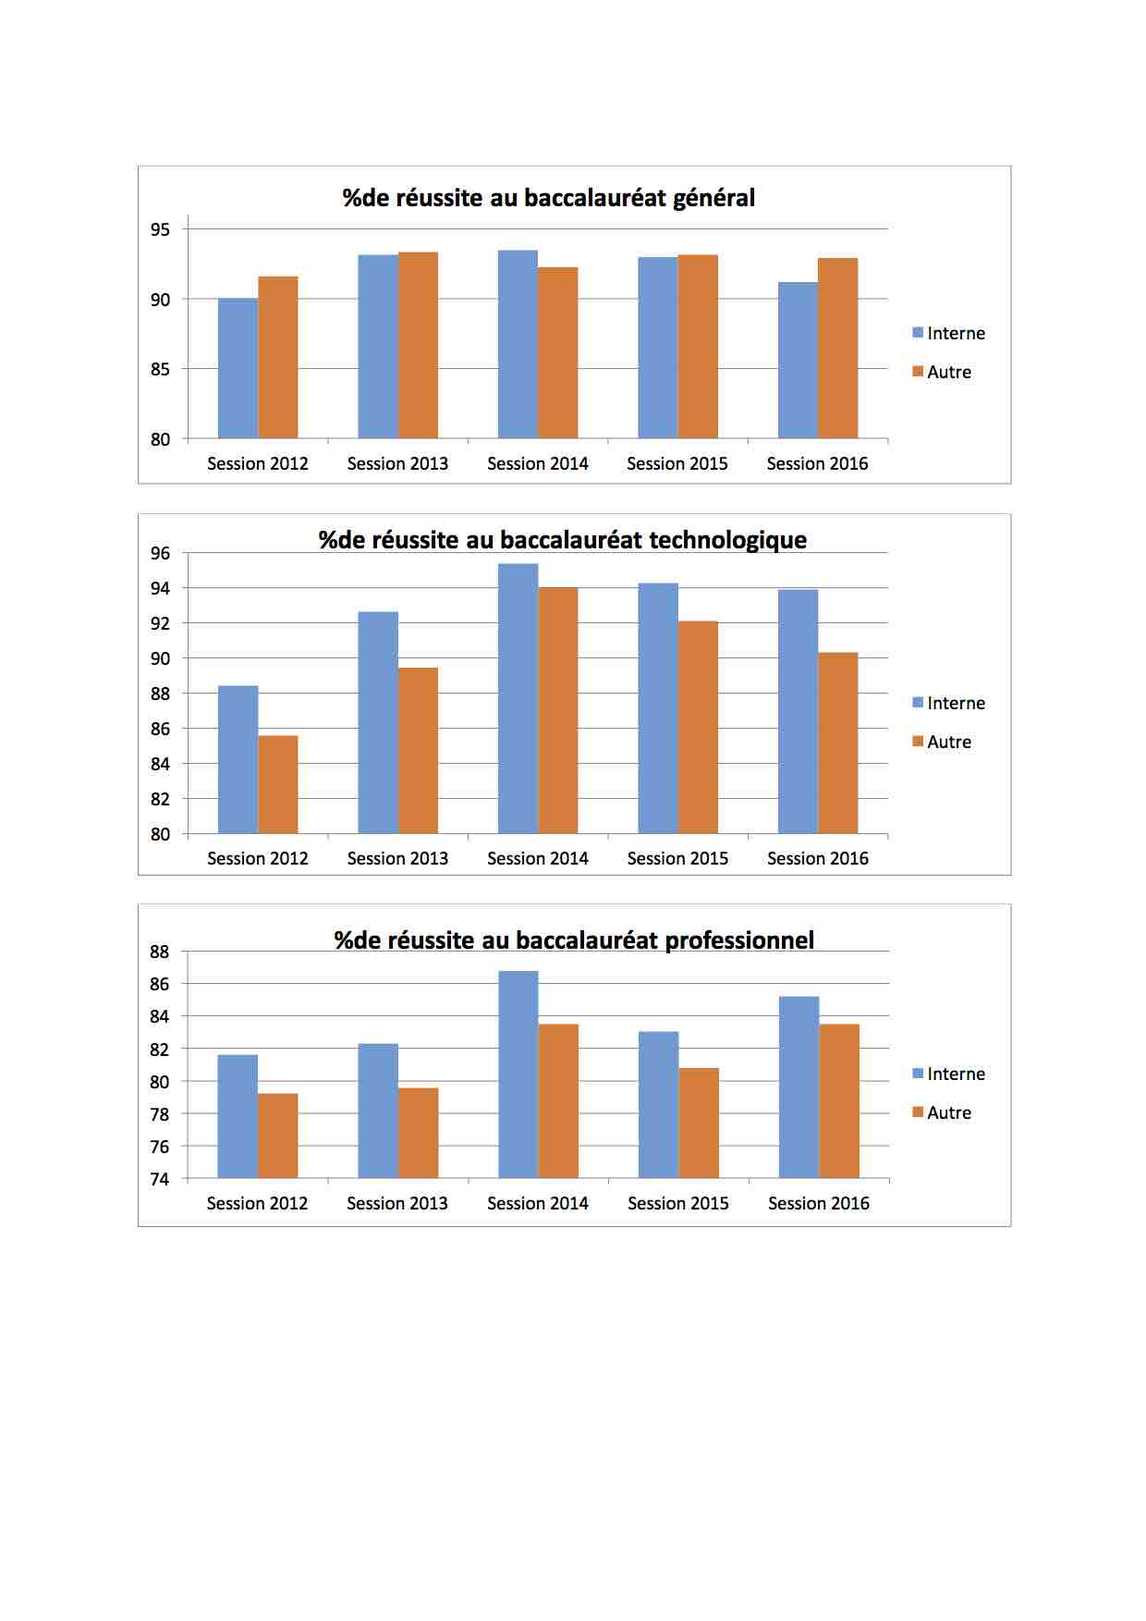

Slide 8
Département | Totalité des élèves scolarisés dans le département | Totalité des élèves scolarisés dans les EPLE scolarisant des internes | Effectif internes | Part des élèves internes sur la totalité des élèves scolarisés Rentrée 2017 | Part des élèves internes dans les EPLE scolarisant des internes
Charente | 22 688 | 10 749 | 2 311 | 10,19% | 21,50%
Charente-maritime | 45 241 | 21 572 | 3 313 | 7,32% | 15,36%
Deux-Sèvres | 24 288 | 10 793 | 1 431 | 5,89% | 13,26%
Vienne | 29 812 | 14 185 | 2 496 | 8,37% | 17,60%
Académie | 122 029 | 57 299 | 9 551 | 7,83% | 16,67%

Slide 10
